Slide 1
ارزیابی پرس و جو
بعد از ساخت شاخص هایXML در سرورهای ابر، کاربران می توانند شروع به فرستادن پرس و جوها به سرورهای ابری نمایند. این سرورها دهها هزار پرس و جو در هر ثانیه دریافت کرده و بایستی به گونه ای طراحی شوند که بسیار سریع پاسخ دهند. شکل 4 کلیاتی از سیستم خدمات ابریXML پیشنهاد شده را نشان می دهد.
22/37
نتیجه گیری
نتایج آزمایشی
سیستم پیشنهادی
هادپ
کارهای وابسته
مقدمه

Slide 2
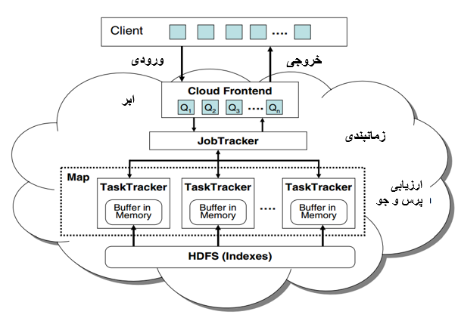
شکل 4. نمای کلی از سیستم خدمات ابری XML
23/37
نتیجه گیری
نتایج آزمایشی
سیستم پیشنهادی
هادپ
کارهای وابسته
مقدمه

Slide 3
ارزیابی پرس و جو در سیستم بر اساس الگوریتمNCIM انجام می شود. اختلاف آن است کهNCIM شاخص ها را در حافظه اصلی نگه داشته و سیستم پیشنهاد شده شاخص ها را درHDFS ذخیره می کند. بارگذاری شاخص های نظیر قبل از اجرای ارزیابی پرس و جو در سیستم الزامی می باشد.
24/37
نتیجه گیری
نتایج آزمایشی
سیستم پیشنهادی
هادپ
کارهای وابسته
مقدمه

Slide 4
در سیستم پیشنهاد شده، دو مد یا شیوه پردازش پرس و جو طراحی می کنیم.
مد پیوسته (مد 1)
مد ناپیوسته (مد 2).
در مد پیوسته، با پرس و جوهای کاربر به صورت رشته رفتار کرده و سپس با هر رشته به صورت یک قسمت رفتار شده و به نگاشت تخصیص داده می شود.
25/37
نتیجه گیری
نتایج آزمایشی
سیستم پیشنهادی
هادپ
کارهای وابسته
مقدمه

